Slide 1
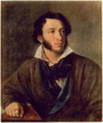

Slide 2


Slide 3
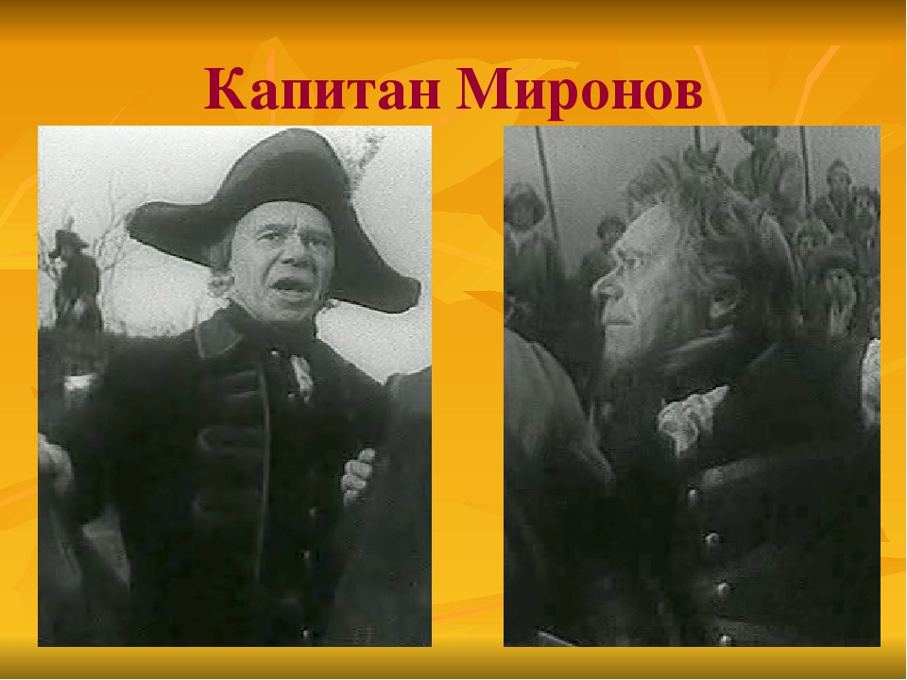

Slide 4


Slide 5
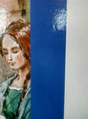

Slide 6
А.С. Пушкин «Капитанская дочка»: нравственный идеал Пушкина в образе Маши Мироновой. Семья капитана Миронова. Женские образы в романе. Маша Миронова: нравственная красота героини. Художественный смысл образа императрицы.

Slide 7
Из словаря в.и.даля честь – это…
Внутреннее нравственное достоинство человека, доблесть, честность, благородство души и чистая совесть.
Но в словаре указано и др. значение: Условное, светское, житейское благородство, нередко ложное, мнимое.

Slide 8
Честь – хорошая, незапятнанная репутация.
Репутация – общественная оценка.
Нравственность – правила, определяющие поведение, духовные и душевные качества, необходимые человеку в обществе.
Совесть – чувство нравственной ответственности перед окружающими людьми.

Slide 9
Маша Миронова- нравственный идеал автора (Сила любви, чувство ответственности за любимого, самоотверженность, внутренняя красота).
Эпиграф ко всей повести, который раскрывает основную идею, прежде всего относится к самой героине, Маше Мироновой. И речь в этой пословице идёт не только о чести офицера на царской службе, но и в более широком смысле – верность слову, долгу, внутреннее благородство

